Slide 1
UNIVERSIDAD AUTONOMA DE NUEVO LEON
APLICACION DE LAS TEGNOLOGIAS DE INFORMACION
MAESTRA:
ANA KAREN ANTOPIA BARRON
ENERGIA ELECTRICA
INTEGRANTES:
YAIR ALEJANDRO CEPEDA CASAS 1962438
CARLOS RAYMUNDO CRUZ SANCHEZ 2031201
DIEGO ENRIQUE RODRIGUEZ PEREZ 2074861
HECTOR ANTONIO FLORES CRUZ 2005798
NATIVIDAD DE JESUS CASTRO PAREDES 2174002
FELIX EDUARDO RACIEL GARCIA AGUILAR 2002497
TIPO DE SOMBRERO
Azul :Pensamiento y orden

Slide 2

Sombrero Azul
El sombrero azul representa, por tanto, el pensamiento estructurado, el que se centra y nos guía en cada paso.
Estrategias y manteniendo el control en cada secuencia para que no nos vayamos por las ramas o nos quedemos estancados.
El color azul lo abarca todo, siempre está presente y domina cada rincón.

Slide 3

Indicé:
¿Qué es la energía eléctrica?
Transformación de la energía a energía eléctrica
¿Cómo se genera y distribuye la electricidad en México?
¿Cómo se distribuye la electricidad?
Comercialización de energía eléctrica
¿Qué son las comunidades energéticas?
Problemas de energía eléctrica
CV
Conclusión
Bibliografía

Slide 4
Introducción:
La Electricidad es una de las Ciencias que ha transformado la historia de la humanidad y de la cual dependemos millones de habitantes en el planeta.
La Electricidad es la más flexible y versátil de todas las formas de energía ya que sus numerosas aplicaciones tanto caseras como industriales permiten facilitar la vida al mismo tiempo que la puede transformar en entretenida e interesante.

Slide 5
¿Qué es la energía eléctrica?
La energía eléctrica o electricidad es la energía producida por la diferencia de potencial entre dos puntos definidos cuando se ponen en contacto por un emisor de electrones.

Slide 6
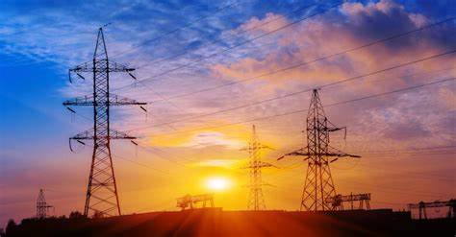
Transformación de la energía en energía eléctrica
Las subestaciones son importantes para manejar la electricidad y garantizar un voltaje suficiente. Las grandes subestaciones están en ciudades y las pequeñas en edificios.

Slide 7

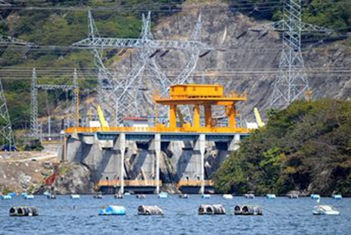
2. ¿Cómo se genera y distribuye la electricidad en México
El costo de la producción de electricidad depende de la tecnología
La mayor base de centrales generadoras en
México son las de ciclo combinado, de
acuerdo con Naturgy.

Slide 8

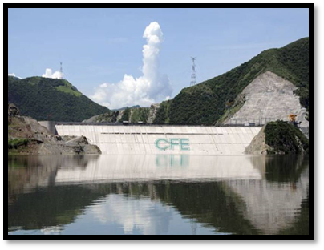
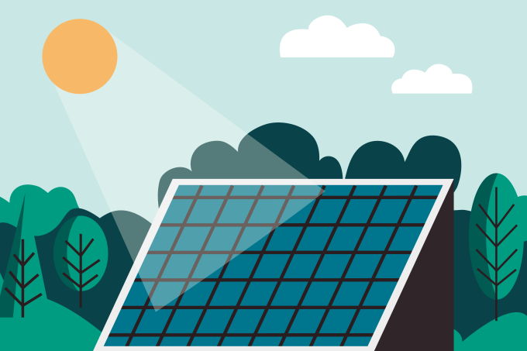
Hidroeléctrica
Hidroeléctrica: aquella que
se genera al transformar la fuerza del agua en
energía eléctrica.
Energía fotovoltaica
La generación fotovoltaicas crea cuando los paneles solares transforman la radiación
En energia

Slide 9
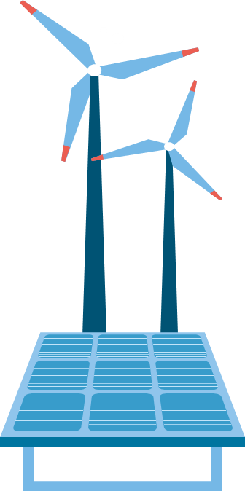
Eolo eléctricas
Gracias al vientolas aspas giran a gran velocidad generando movimiento en un rotor que transforma ese movimiento en energia.

Slide 10

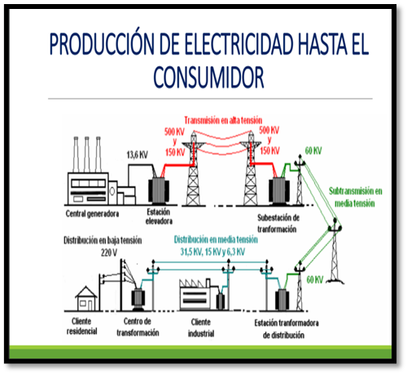
Las comunidades energéticas
El concepto del autoconsumo energético local. La producción de energía para uso propio, individual o colectivo, y en el mismo lugar en el que se genera

Slide 11

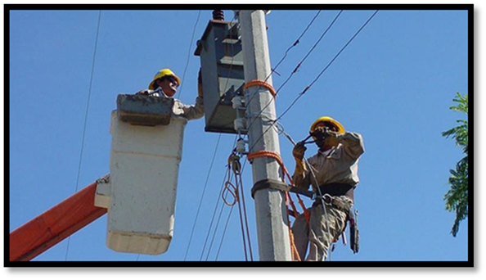
Falta total del suministro por períodos prolongados (cortes)
Problemas de energía eléctrica
Causas: Tareas de reparación o mantenimiento
caída o rotura de cables, fusibles o disyuntores
sobrecargas o corto circuitos, etc.

Slide 12

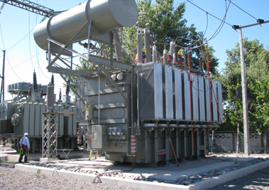
Falta total del suministro por períodos muy breves (microcortes).
Causas: Maniobras de transferencia
Alta o muy alta tensión de la energía suministrada en forma permanente
Causas: Inadecuada elección de los pasos de un transformador de distribución,
Cargas desequilibradas que modifican la corriente en el conductor de neutro.

Slide 13
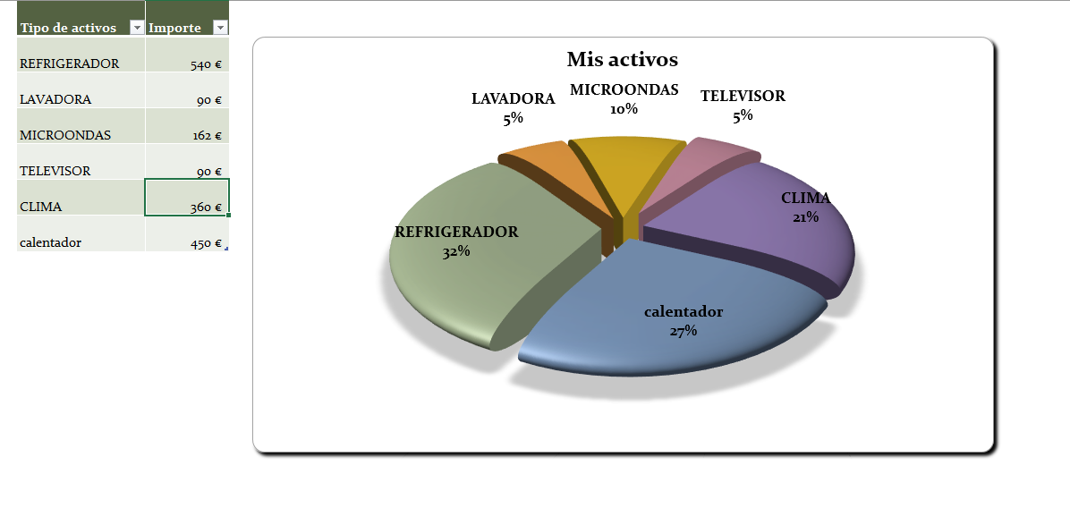
Soluciones:
El utilizar un Regulador de voltaje o una UPS con Regulador
integrado.
Un regulador de voltaje que posea limitadores de picos transitorios,
UPS con igual tipo de protección de entrada, o un transformador de aislamiento con protectores y filtros.

Slide 14
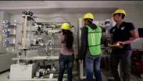
Video:

Slide 15
Conclusión:
En este reporte hablamos sobre la energía eléctrica, sobre su importancia en
nuestra comunidad ya que sin ella no tendríamos esa facilidad que tenemos.
hoy en día, el objetivo de este reporte es darle a la comunidad una breve información sobre la energía. para todo necesitamos esta energía su importancia es la que hace funcionar las fábricas y nos permite disfrutar de un ambiente confortable.
El uso e instalación inadecuados de la energía eléctrica, incluso en corrientes
limitadas, pueden llegar a ser un peligro para los seres vivos, el medio ambiente y
los bienes materiales, por tal razón se deben de usar datos técnicos especificados
en tablas, y de esta forma garantizar un óptimo funcionamiento en
los sistemas eléctricos.

Slide 16
Bibliografía:
Rus, Raul Ramiro. (18 de Semptiembre de 2019). Scheiner. Obtenido de Scheiner: https://blogespanol.se.com
energia. (26 de febrero de 2013). Recuperado el 2023, de https://concepto.de/energia-electrica/
energia. (26 de febrero de 2013). Recuperado el 2023, de https://concepto.de/energia-electrica/
energia. (25 de febrero de 2023). Recuperado el 2023, de https://www.repsol.com/es/energia-futuro/transicion-energetica/generar-electricidad/index.cshtml
energia. (25 de febreo de 2023). Obtenido de https://blogespanol.se.com/normativa-energetica/2019/09/18/sobretension-en-la-red-de-distribucion-electrica-que-es-y-cuales-son-las-nuevas-normativas/#:~:text=Las%20sobretensiones%20el%C3%A9ctricas%20son%20aumentos,vida%20%C3%BAtil%20de%20los%20equipos
energia electrica. (26 de febrero de 2023). Obtenido de https://latinclima.org/energia-verde-e-inclusiva/que-es-energia-y-por-que-la-necesitamos

